Slide 1
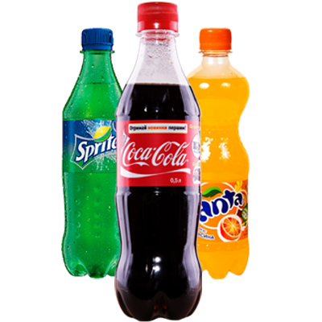
Муниципальное бюджетное дошкольное образовательное учреждение
Детский сад №8 "Золотая рыбка"городского округа город Октябрьский
Республики Башкортостан
ПРОЕКТ
«Газированная вода:
вред или польза?»
Автор: Сафиуллина Сабина
воспитанница старшей группы №5
МБДОУ Детский сад №8
Руководитель: воспитатель
Башарова Венера Тагировна

Slide 2
Вид проекта:
индивидуальный,
краткосрочный,
исследовательский.
Методы исследования:
рассматривание иллюстраций,
наблюдение,
беседа,
эксперимент,
обобщение результатов.

Slide 3
Цель: Обогащение знаний о газированной воде ,как о вредном напитке для детского организма. Задачи: 1.Расширять кругозор о газированной воде. 2.Раскрыть его вредное действие для организма человека.

Slide 4
Я часто у родителей прошу купить газировку,но они говорят ,что это вредно. Мы решили проверить, так ли на самом деле вредна газированная вода? Моя воспитательница Венера Тагировна прочитала стихотворение.
Котопуля бегал, прыгал, Так чудачил – аж вспотел! От такой «работы тяжкой» Кушать очень захотел. Котопуля слопал чипсы, Газировкою запил, Отдохнуть прилег в кроватку И… заплакал, и заныл: «Ой-ёй-ёй, болит животик, Ой-ёй-ёй, меня тошнит! И немножко, между прочим, Даже голова болит!» Котопуля, Котопуля… Ведь тебе же говорят, Что для детишек Газировка – это яд!

Slide 5
С вопросом «Чем вредна газировка?» я обратилась к нашей медсестре Елене Викторовне.

Slide 6
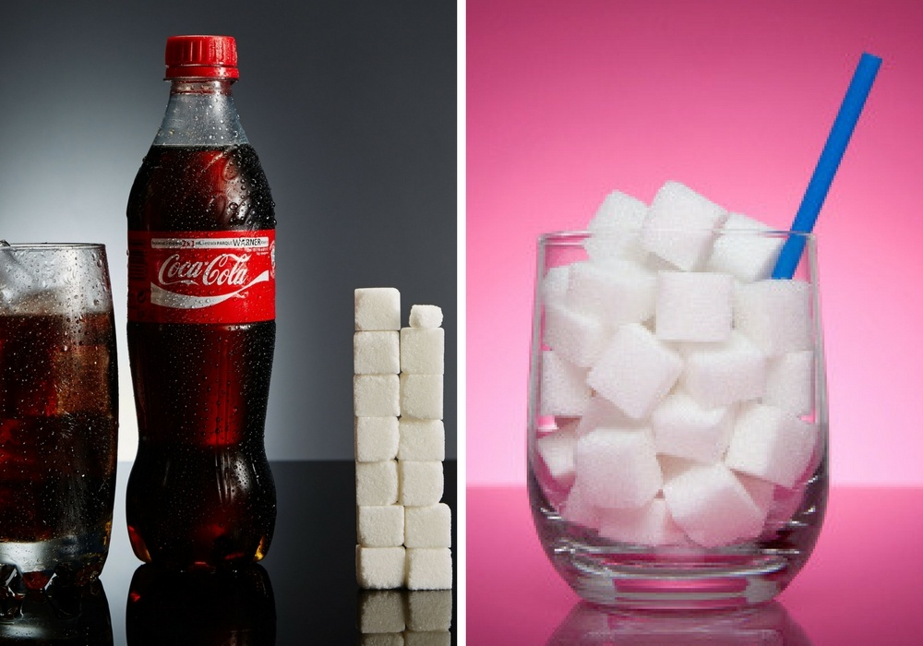
Чем же вредны газированные напитки?
Газированная вода — прохладительный напиток из минеральной или обычной ароматизированной воды, насыщенной углекислым газом.
Изучив этикетку на бутылке, мы убедились, что основу большинства газированных напитков составляет вода, кислота,сахар,кофеин, красители. Вещества, входящие в её состав, возбуждают наши вкусовые рецепторы, поэтому после каждого выпитого глотка хочется пить ещё и ещё.
В пол стакана газировки содержится 3 чайные ложки сахара!
Газировкой невозможно напиться!

Slide 7
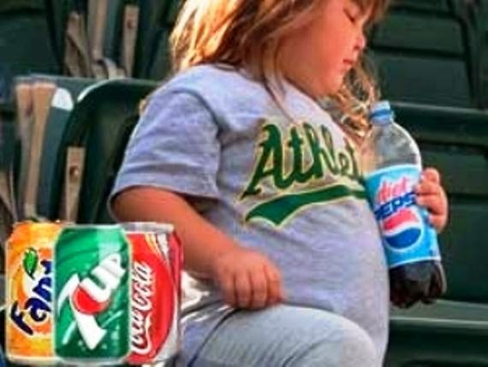
Три банки газировки в день могут представлять серьёзную опасность для здоровья человека. Это приводит к возникновению кариеса и разрушению зубов, ожирению, камней в почках.

Slide 8
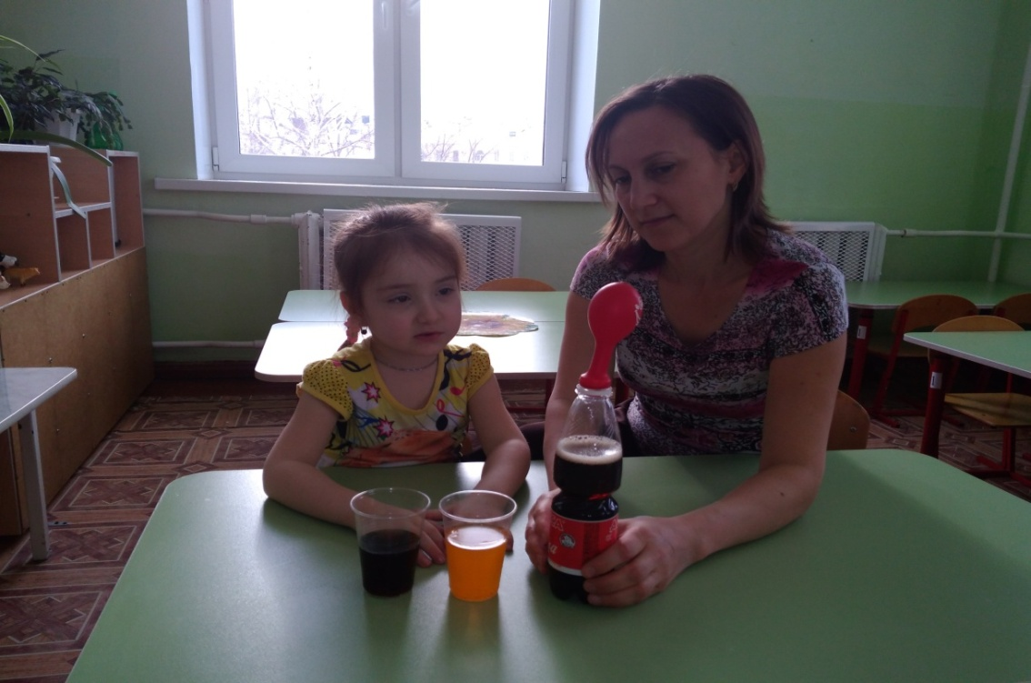
Мы решили проверить, так ли на самом деле вредна газировка и провели опыты
На только что открытую бутылку надели воздушный шарик. Потрясли бутылку. Увидели, что шарик мгновенно надулся.
Вывод: в газировке содержится углекислый газ, он вызывает отрыжку, вздутие живота.

Slide 9
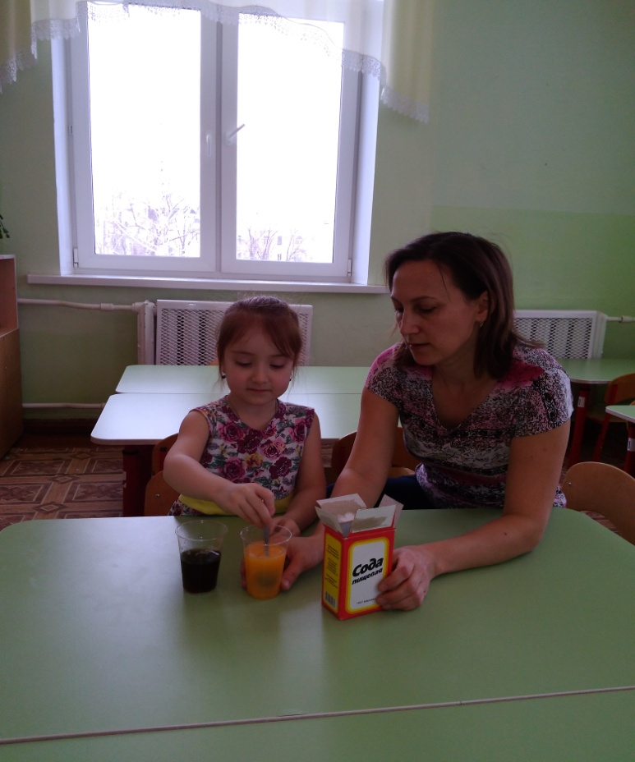
Проверим, насколько натуральна газировка. Положили в газировку 1 ложку пищевой соды. Вывод: газировка не изменила цвет-это химия

Slide 10
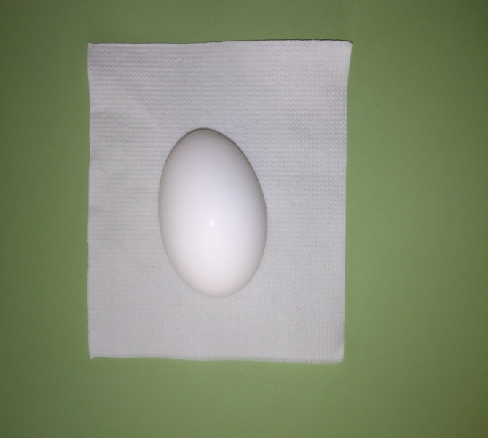
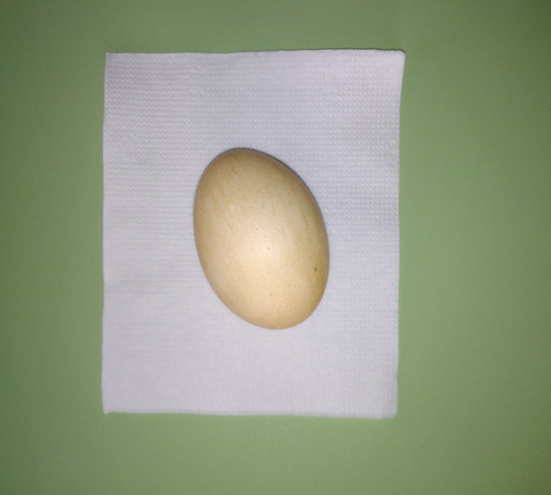
Положили в газировку яйцо. На следующий день увидели – скорлупа окрасилась, скорлупа стала более хрупкой через три дня. Вывод: в газировке содержатся красители,которые негативно влияют на зубную эмаль.

Slide 11
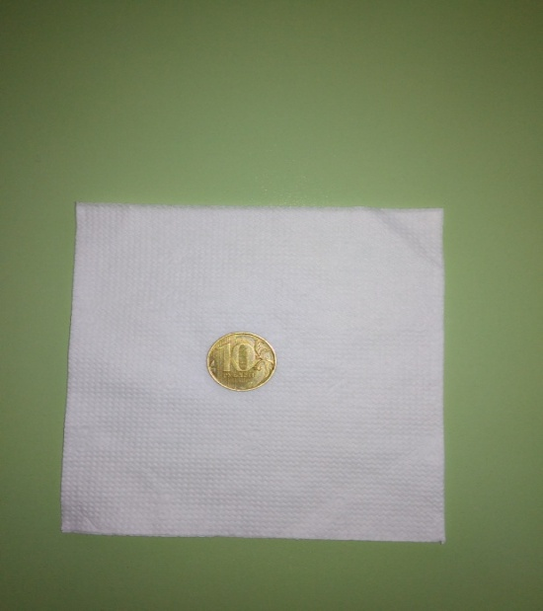
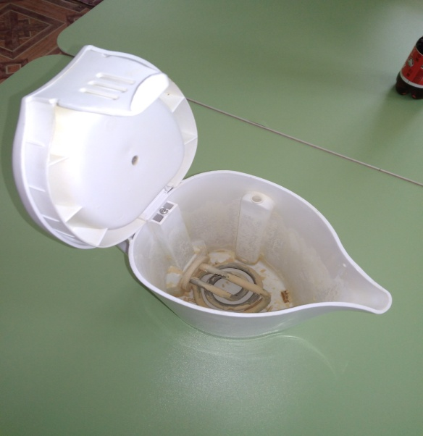
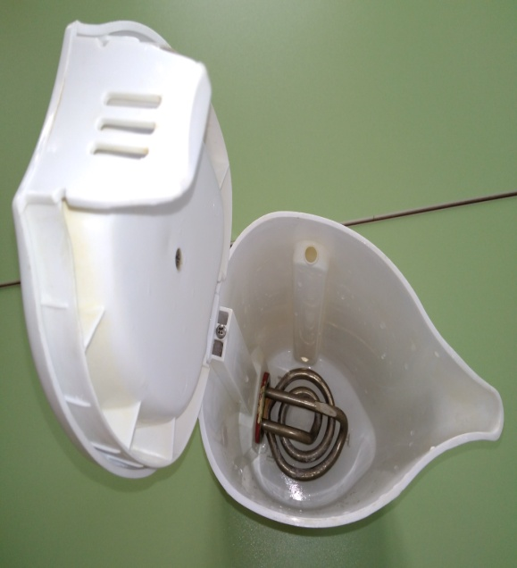
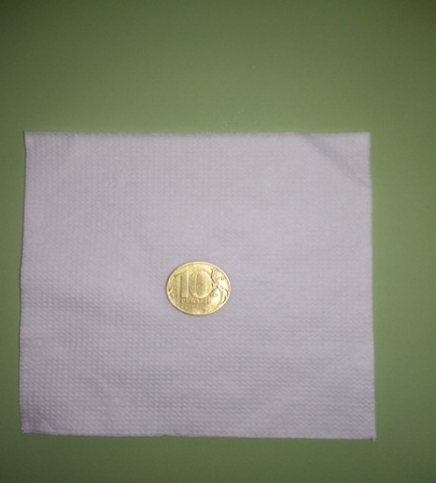
Положили в Кока Колу ржавую монету. Через 1 день монета стала чистой. Вскипятили Кока Колу в чайнике. Накипь исчезла. Вывод: в Кока Коле-кислая среда, способная удалить ржавчину.

Slide 12
Теперь я знаю, что:
газированная вода в больших количествах вредна для здоровья.

Slide 13
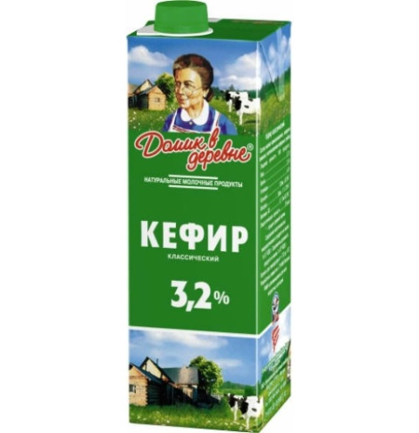
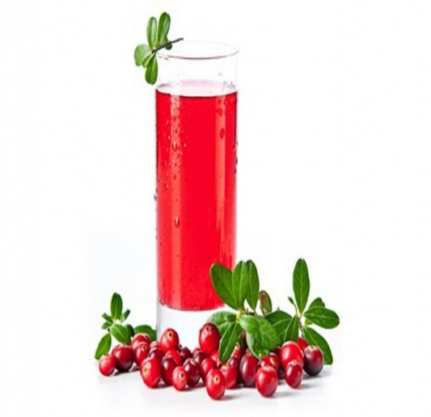
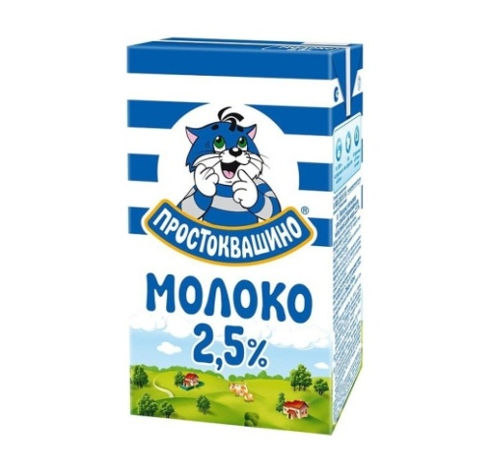
Замените стакан газированной воды на

Slide 14
Используемая литература
Интернет-ресурсы;
Энциклопедия «Я познаю мир. Основы Безопасности жизнедеятельности», изд-во «Астрель», Москва, 2003г.
Рудольф В.В., Балашов В.Е. Как и где готовят прохладительные напитки.-М.:Агропромиздат, 1987г.

Slide 15
Будьте здоровы!

